Slide 1
TÌM TỪ, CỤM TỪ TƯƠNG ĐƯƠNG VỚI CÁC TỪ BÊN TRÁI (NGÔN NGỮ VIẾT )
1. Sợ hãi
2. Tức giận
3. Rất đẹp
4. Lười biếng
5. Đi, chạy
6. Ăn
7. Chết
1. Lạnh xương sống, vãi linh hồn
2. Lộn cả tiết, điên tiết, cú tiết ...
3. Hết ý, khỏi chê, mê hồn
4. Lười chảy thây, lười thối thây
5. Té, phắn, biến, lượn ...
6. Chén, đớp, hốc ....
7. Nghẻo, toi, toi mạng, hai năm mươi ...

Slide 2
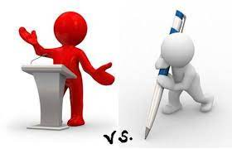
ĐẶC ĐIỂM CƠ BẢN CỦA NGÔN NGỮ NÓI VÀ NGÔN NGỮ VIẾT
THỰC HÀNH TIẾNG VIỆT

Slide 3
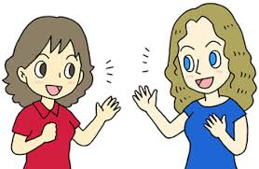
I. LÝ THUYẾT
1 .Ngôn ngữ nói là ngôn ngữ âm thanh, được tiếp nhận bằng thính giác.
-Trong giao tiếp bằng ngôn ngữ nói, người nói và người nghe tiếp xúc trực tiếp với nhau, thay vai luân phiên:
+Người nói ít có điều kiện gọt giũa lời nói’
+ Ngôn ngữ nói thường có tính biểu cảm, tính cụ thể và tính cá thể cao.
+Nếu không có phương tiện kỹ thuật hỗ trợ thì ngôn ngữ nói chỉ tồn tại nhất thời và được truyền đi trong phạm vi không gian hạn chế.
-Cách sử dụng:
+Từ ngữ và cách diễn đạt thường ít được chấp nhận trong ngôn ngữ viết:
> Lớp từ mang tính khẩu ngữ (nhất là các trợ từ, thán từ. từ đưa đẩy chêm xen.....)
> Câu tỉnh lược, câu có yếu tố trùng lặp hay dư thừa
+Trong nhiều tình huống giao tiếp, người nói có thể dùng cách phát âm địa phương, từ ngữ địa phương, biệt ngữ....
+ Ngôn ngữ nói thường cho phép người sử dụng phát huy tác dụng của ngữ điệu, cử chỉ điệu bộ nét mặt ..... để gia tăng hiệu quả giao tiếp.

Slide 4
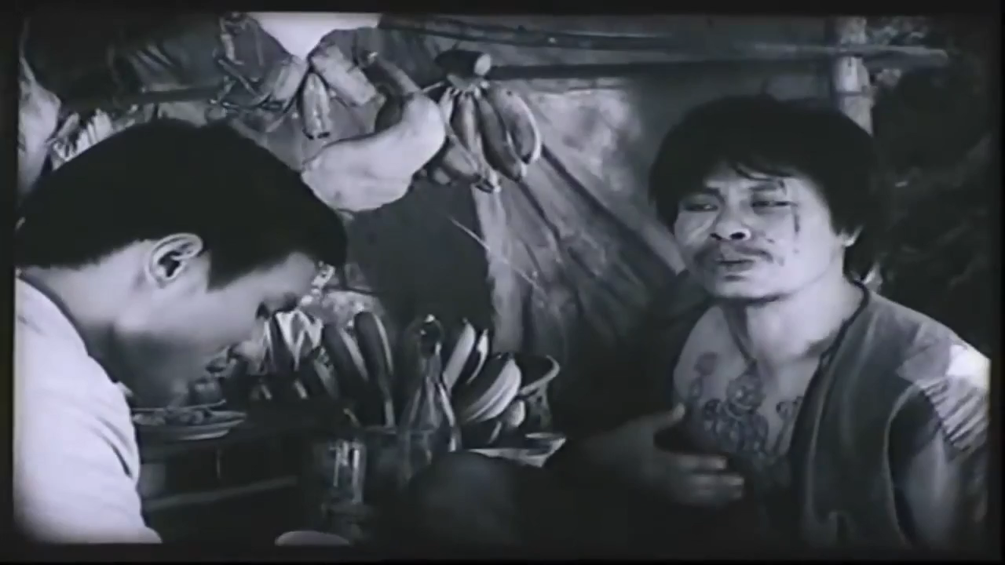

Slide 5
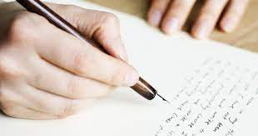
I. LÝ THUYẾT
Ngôn ngữ viết được thể hiện bằng chữ viết trong văn bản và được tiếp nhận bằng thị giác.
-Trong ngôn ngữ viết, người viết và người đọc thường không có sự tiếp xúc trực tiếp. Người viết có thời gian để suy ngẫm lựa chọn cách biểu đạt, vì vậy, ngôn ngữ viết nói chung được gọt dũa có khả năng lưu trữ thông tin lâu dài và hướng tới một phạm vi người đọc rộng lớn.
-Ngôn ngữ viết đòi hỏi người viết phải tuân theo các quy định về chính tả, từ vựng, ngữ pháp, bố cục trình bày, phong cách,.... đặc biệt ngôn ngữ viết có thể dùng các kiểu câu dài nhiều thành phần câu phức tạp.

Slide 6

Ví dụ “Ở đây phải chú ý ba khâu:
Một là phải giữ gìn và phát triển vốn chữ của tiếng ta (tôi không muốn dùng chữ “ từ vựng”).
Hai là nói và viết đúng phép tắc của tiếng ta(tôi muốn thay chữ “ngữ pháp”).
Ba là giữ gìn bản sắc, tinh hoa, phong cách của tiếng ta trong mọi thể văn (văn nghệ , chính trị, khoa học, kỹ thuật…)”
(Phạm Văn Đồng, Giữ gìn sự trong sáng của tiếng Việt)

Slide 7
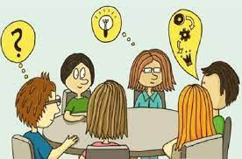
HOẠT ĐỘNG NHÓM: 4 NHÓM
Yêu cầu : So sánh đặc điểm của ngôn ngữ nói và ngôn ngữ viết theo những đặc điểm sau:
- Hoàn cảnh sử dụng trong giao tiếp
- Phương tiện, yếu tố hỗ trợ
- Từ ngữ, câu.
- Ưu thế

Slide 8
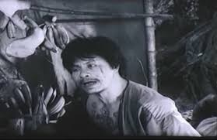
 | NGÔN NGỮ NÓI | NGÔN NGỮ VIẾT
Hoàn cảnh sử dụng
- Giao tiếp gián tiếp: Người giao tiếp phải biết các ký hiệu chữ viết, qui tắc chính tả, qui cách tổ chức VB.
- Giao tiếp trực tiếp.
- Có điều kiện suy ngẫm, lựa chọn, gọt giũa.
- Có thể điều chỉnh, sửa đổi tức thì.
- Ngôn ngữ ít được lựa chọn, gọt giũa.
- Phạm vi GT rộng lớn, thời gian GT lâu dài.

Slide 9
 | NGÔN NGỮ NÓI | NGÔN NGỮ VIẾT
Phương tiện, yếu tố hỗ trợ
Từ ngữ
Câu
Ưu thế
Sử dụng ngữ điệu rất đa dạng có sự phối hợp giữa âm thanh giọng điệu kết hợp với nét mặt cử chỉ điệu bộ, nét mặt ...
Hệ thống dấu câu, kí hiệu văn tự, hình ảnh minh hoạ, bảng biểu sơ đồ.
Đa dạng, nhiều từ khẩu ngữ, từ địa phương, tiếng lóng, chêm xen, đưa đẩy...
Mang tính chính xác cao, sử dụng lớp từ phù hợp với từng PCNN
Câu tỉnh lược, câu rườm rà, có yếu tố dư thừa trùng lặp.
Câu nhiều thành phần được tổ chức mạch lạc chặt chẽ.
Sử dụng ngữ điệu và các yếu tố hỗ trợ ngoài ngôn ngữ
-> tăng cường tối đa sức biểu đạt cho lời nói.
- Ngôn ngữ tự nhiên, giàu sức biểu cảm.
Có sự chuẩn bị
-> tính chính xác, mạch lạc, chặt chẽ (từ ngữ, diễn đạt, bố cục, sử dụng kí hiệu, đề mục,…).

Slide 10

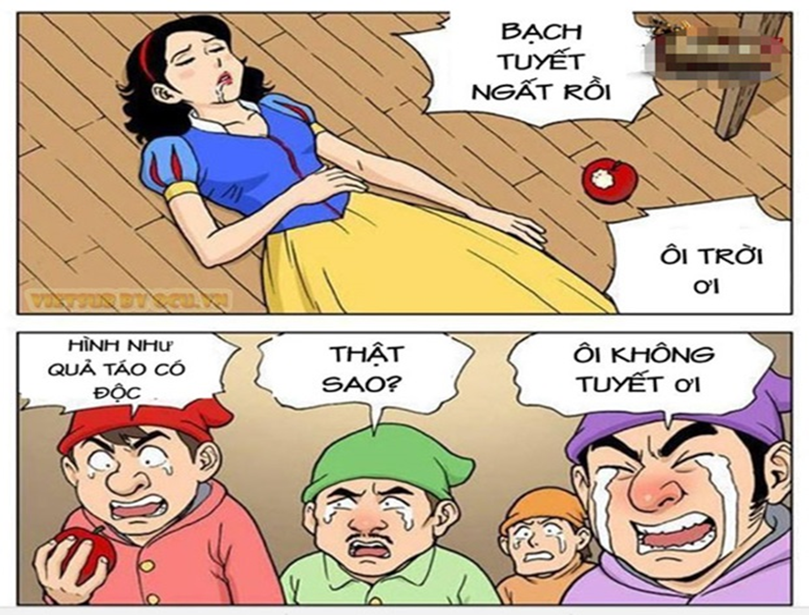
CHÚ Ý
- Nói và đọc
+ Giống: Đều dùng ngôn ngữ âm thanh
+ Khác:
Nói: Phát sinh trong hoàn cảnh giao tiếp, ý tưởng, tình cảm, thái độ… nảy sinh trong quá trình giao tiếp
Đọc: Có sẵn văn bản, chuyển thành lời.

Slide 11


CHÚ Ý
- Viết và ghi
+ Giống: Đều dùng chữ viết
+ Khác:
Viết: Phát sinh trong hoàn cảnh giao tiếp gián tiếp, ý tưởng, tình cảm… nảy sinh thành hoạt động viết
Ghi: Người nói, người nghe cố gắng chuyển ngôn ngữ âm thanh thành văn bản.

Slide 12
Nhận xét các đặc điểm của ngôn ngữ nói được mô phỏng, tái tạo trong đoạn trích sau
a. Hắn giương mắt nhìn thị, không hiểu. Thật ra lúc ấy hắn cũng chưa nhận ra thị là ai. Hôm nay thị rách quá, áo quần tả tơi như tổ đỉa, thị gầy sọp hẳn đi, trên cái khuôn mặt lưỡi cày xám xịt chỉ còn thấy hai con mắt.
Hôm ấy leo lẻo cái mồm hẹn xuống, thế mà mất mặt.
À, HắN nhớ ra rồi, hắn toét miệng cười.
Chả hôm ấy thì hôm nay vậy. Này, hẵng ngồi xuống ăn miếng giầu đã.
Có ăn gì thì ăn, chả ăn giầu.
Thị vẫn đứng cong cớn trước mặt hắn.
Đấy, muốn ăn gì thì ăn
Hắn vỗ vỗ vào túi.

Slide 13
- Rích bố cu hở!
Hai con mắt trũng hoáy của thị tức thì sáng lên, thị đon đả:
Ăn thật nhá! Ừ ăn thì ăn sợ gì.
Thế là thị ngồi sà xuống, ăn thật. Thị cắm đầu ăn một chặp bốn bát bánh đúc liền chẳng trò chuyện gì. Ăn xong thị cầm dọc đôi đũa quẹt ngang miệng, thở:
Hà, ngon!Về chị ấy thấy hụt tiền thì bỏ bố.
Hắn cười:
Làm đếch gì có vợ. Này nói đùa chứu có về vưới tớ thì ra khuôn hang lên xe rồi cùng về
(Kim Lân, Vợ nhặt)

Slide 14
-Từ hô gọi: này, ơi, à
- Từ tình thái: hở, nhá, thế mà.
- Từ ngữ địa phương: hà, chả, leo lẻo cái mồm, chả ăn, bỏ bố, làm đếch gì, hẵng ngồi, hụt tiền.
Phối hợp lời nói- cử chỉ, điệu bộ, nét mặt: cong cớn, toét miệng cười, hai con mắt trũng hoáy của thị tức thì sang lên, cắm đầu ăn.
→ Qua cách sử dụng ngôn ngữ nói vào trong văn viết, tác giả giúp người đọc có thể dễ dàng nắm bắt được tâm lý, cảm xúc của nhân vật qua những ngôn từ hết sức gần gũi, cụ thể. Thị hiện lên là người đàn bà chao chat, cỏng lỏn, vô duyên, thiếu tế nhị.

Slide 15
Nhận xét các đặc điểm của ngôn ngữ nói được mô phỏng, tái tạo trong đoạn trích sau
b. Thoáng nhìn qua cụ đã hiểu cơ sự rồi. Làm lí trưởng rồi làm chánh tổng, bây giờ lại đến lượt con cụ làm lí trưởng, những việc như thế này cụ không lạ gì. Cụ hãy quát mấy bà vợ đang xưng xỉa chực tâng công với chồng:
Các bà đi vào nhà; đàn bà chỉ lôi thôi, biết gì?
Rồi quay lại bọn người làng, cụ dịu giọng hơn một chút:
Cả các ông, các bà nữa, về đi thôi chứ! Có gì mà xúm lại như thế này?
Không ai nói gì, người ta lảng dần đi. Vì nể cụ bá cũng có, nhưng nghĩ vì sựi yên ổn của mình cũng có: người nhà quê vốn ghét lôi thôi? Ai dại gì mà đứng ì ra đấy, có làm sao họ triệu mình đi làm chứng!Sau còn trơ lại Chí Phèo và cha con cụ bá. Bây giờ cụ mới lại gần hắn, khẽ lay và gọi:

Slide 16
Anh Chí ơi! Sao lại làm ả thế?
Chí lim dim mắt rên lên:
Tao chỉ liều chết với bố con nhà mày đấy thôi. Nhưng tao mà chết thì có thằng sạt nghiệp, mà còn rũ tù chưa biết chừng.
Cụ bá cười nhạt, nhưng tiếng cười giòn giã lắm; người ta bảo cụ hơn người cũng chỉ bởi cái cười:
Cái anh này nói mới hay!Ai làm gì anh mà anh phải chết? Đời người chứ có phải con ngóe đâu? Lại say rồi phải không?
Rồi, đổi giọng, cụ thân mật hỏi:
Về bao giờ thế? Sao không vào tôi chơi? Đi vào nahf uống nước.
Thấy Chí Phèo khong nhúc nhích, cụ tiếp luôn:
Nào đứng lên đi. Cứ vào đây uống nước đã. Có cái gì, ta nói chuyện tử tế với nhau. Cần gì mà phải làm thanh động lên như thế, người ngoài biết, mang tiếng cả.
Rồi vừa xốc Chí Phèo, cụ vừa phàn nàn:

Slide 17
Khổ quá, giá có tôi ở nhà thì có đâu đến nỗi. Ta nói chuyện với nhau, thế nào cũng xong. Người lớn cả, chỉ một câu chuyện với nahu là đủ. Chỉ tại thằng lí cường nóng tính không nghĩ trước nghĩ sau. Ai chứ anh với nó còn có họ kia đấy.
( Nam Cao, Chí Phèo)
-Từ hô gọi: này, ơi, thế.
- Từ tình thái: rồi, thế này, kia đấy.
- Khẩu ngữ: tao, thằng, rũ tù, sạt nghiệp, xốc, mang tiếng cả, thanh động.
Phối hợp lời nói- cử chỉ: lim dim mắt, rên, tiếng cười giòn giã, không nhúc nhích, phàn nàn
→ Qua cách sử dụng linh hoạt ngôn ngữ nói, tác giả muốn thể hiện sự gian xảo trong lời nói cũng như của Bá Kiến chỉ bằng một vài câu nói ngắn ông đã có thể xoa dịu được một Chí Phèo say rượu, hung hăng.

Slide 18
Bài tập 2: Phân tích các đặc điểm cơ bản của ngôn ngữ viết trong đoạn trích sau:
Cái đói đã tràn đến xóm này từ lúc nào. Những gia đình từ những vùng Nam Định, Thái Bình, đội chiếu lũ lượt bồng bế, dắt díu nhau lên xanh xám nhưu những bóng ma, và nằm ngổn ngang khắp lều chợ. Người chết như ngả rạ. Không buổi sang nào người trong làng đi chợ, đi làm đồng không gặp ba bốn cái thây nằm còng queo bên đường. Không khí vẩn lên mùi ẩm thối của rác rưởi và mùi gây của xác người.
Ngã tư xóm chợ về chiều càng xơ xác, heo hút. Từng trận gió từ cánh đồng thổi vào, ngăn ngắt. Hai bên dãy phố, úp súp, tối om, không nhà nào có ánh đèn, lửa. Dưới những gốc đa, gốc gạo xù xì, bóng những người đói dật dờ đi lại lặng lẽ như nhwungx bóng ma. Tiếng quạ trên mấy cây gạo ngoài bãi chợ cứ gào lên từng hồi thê thiết.
(Kim Lân, Vợ nhặt)

Slide 19
Trong đoạn văn trên, tác giả đã rất thành công trong việc trau chuốt từ ngữ, cấu trúc để gợi lên khung cảnh tang tóc, thê lương của xóm ngụ cư khi cái đói tràn về. Câu văn ngắn cùng cách diễn đạt đơn giản: “người chết như ngả rạ”, “cái đói đã tràn đến xóm này tự lúc nào”..... Kết hợp với nhiều từ láy mang ý nghĩa biểu tượng “xác xơ” “ngăn nắp”, “úp súp”, “heo hút”..... nhằm gợi lên một khung cảnh rùng rợn, tiêu điều, đáng thương mà ở đó người con người dường như trở thành những bóng ma vật vờ, đợi chờ cái chết. Cái đói năm Ất Dậu đã tràn đến xóm ngụ cư bao trùm lên cảnh vật và con người, gợi mở ra một tương lai đen tối, cái chết cận kề đang chờ đón họ

Slide 20
VẬN DỤNG
BÀI TẬP. Phân tích lỗi và chữa lỗi những câu sau đây:
- Nhầm TN với CN :“trong…
- Dùng từ thừa : thì đã
- Dùng khẩu ngữ : hết ý
1. Trong thơ ca Việt Nam thì đã có nhiều bức tranh mùa thu đẹp hết ý.
 Thơ ca Việt Nam có nhiều bức tranh mùa thu rất đẹp
2. Còn như máy móc, thiết bị do nước ngoài đưa vào góp vốn thì không được kiểm soát, họ sẵn sàng khai vống lên đến mức vô tội vạ
- Dùng khẩu ngữ : vô tội vạ
Thừa từ : còn như, thì
Dùng từ địa phương : vống
 Máy móc, thiết bị do nước ngoài đưa vào góp vốn không được kiểm soát, họ sẵn sàng khai tăng lên một cách tùy tiện

Slide 21
3. Cá, rùa, ba ba, ếch, nhái, chim ở gần nước thì như cò, vạc, vịt, ngỗng, ...thì cả ốc, tôm, cua,... chúng chẳng chừa ai sất
- Dùng khẩu ngữ : thì như, thì cả
- Dùng từ địa phương : sất
 Cá, rùa, ba ba, tôm, cua, ốc, ếch, nhái, sống ở dưới nước đến các loài chim cò, vạc, gia cầm như vịt, ngỗng,,... chúng cũng chẳng chừa một loài nào

Slide 22
LƯU Ý:
Phân biệt đặc điểm ngôn ngữ nói và ngôn ngữ viết qua bảng so sánh ở trên.
Khi nói hay viết cần theo đúng đặc trưng mỗi loại ngôn ngữ, đặc biệt là không dùng “văn nói” trong khi viết văn.
BÀI TẬP

